Slide 1
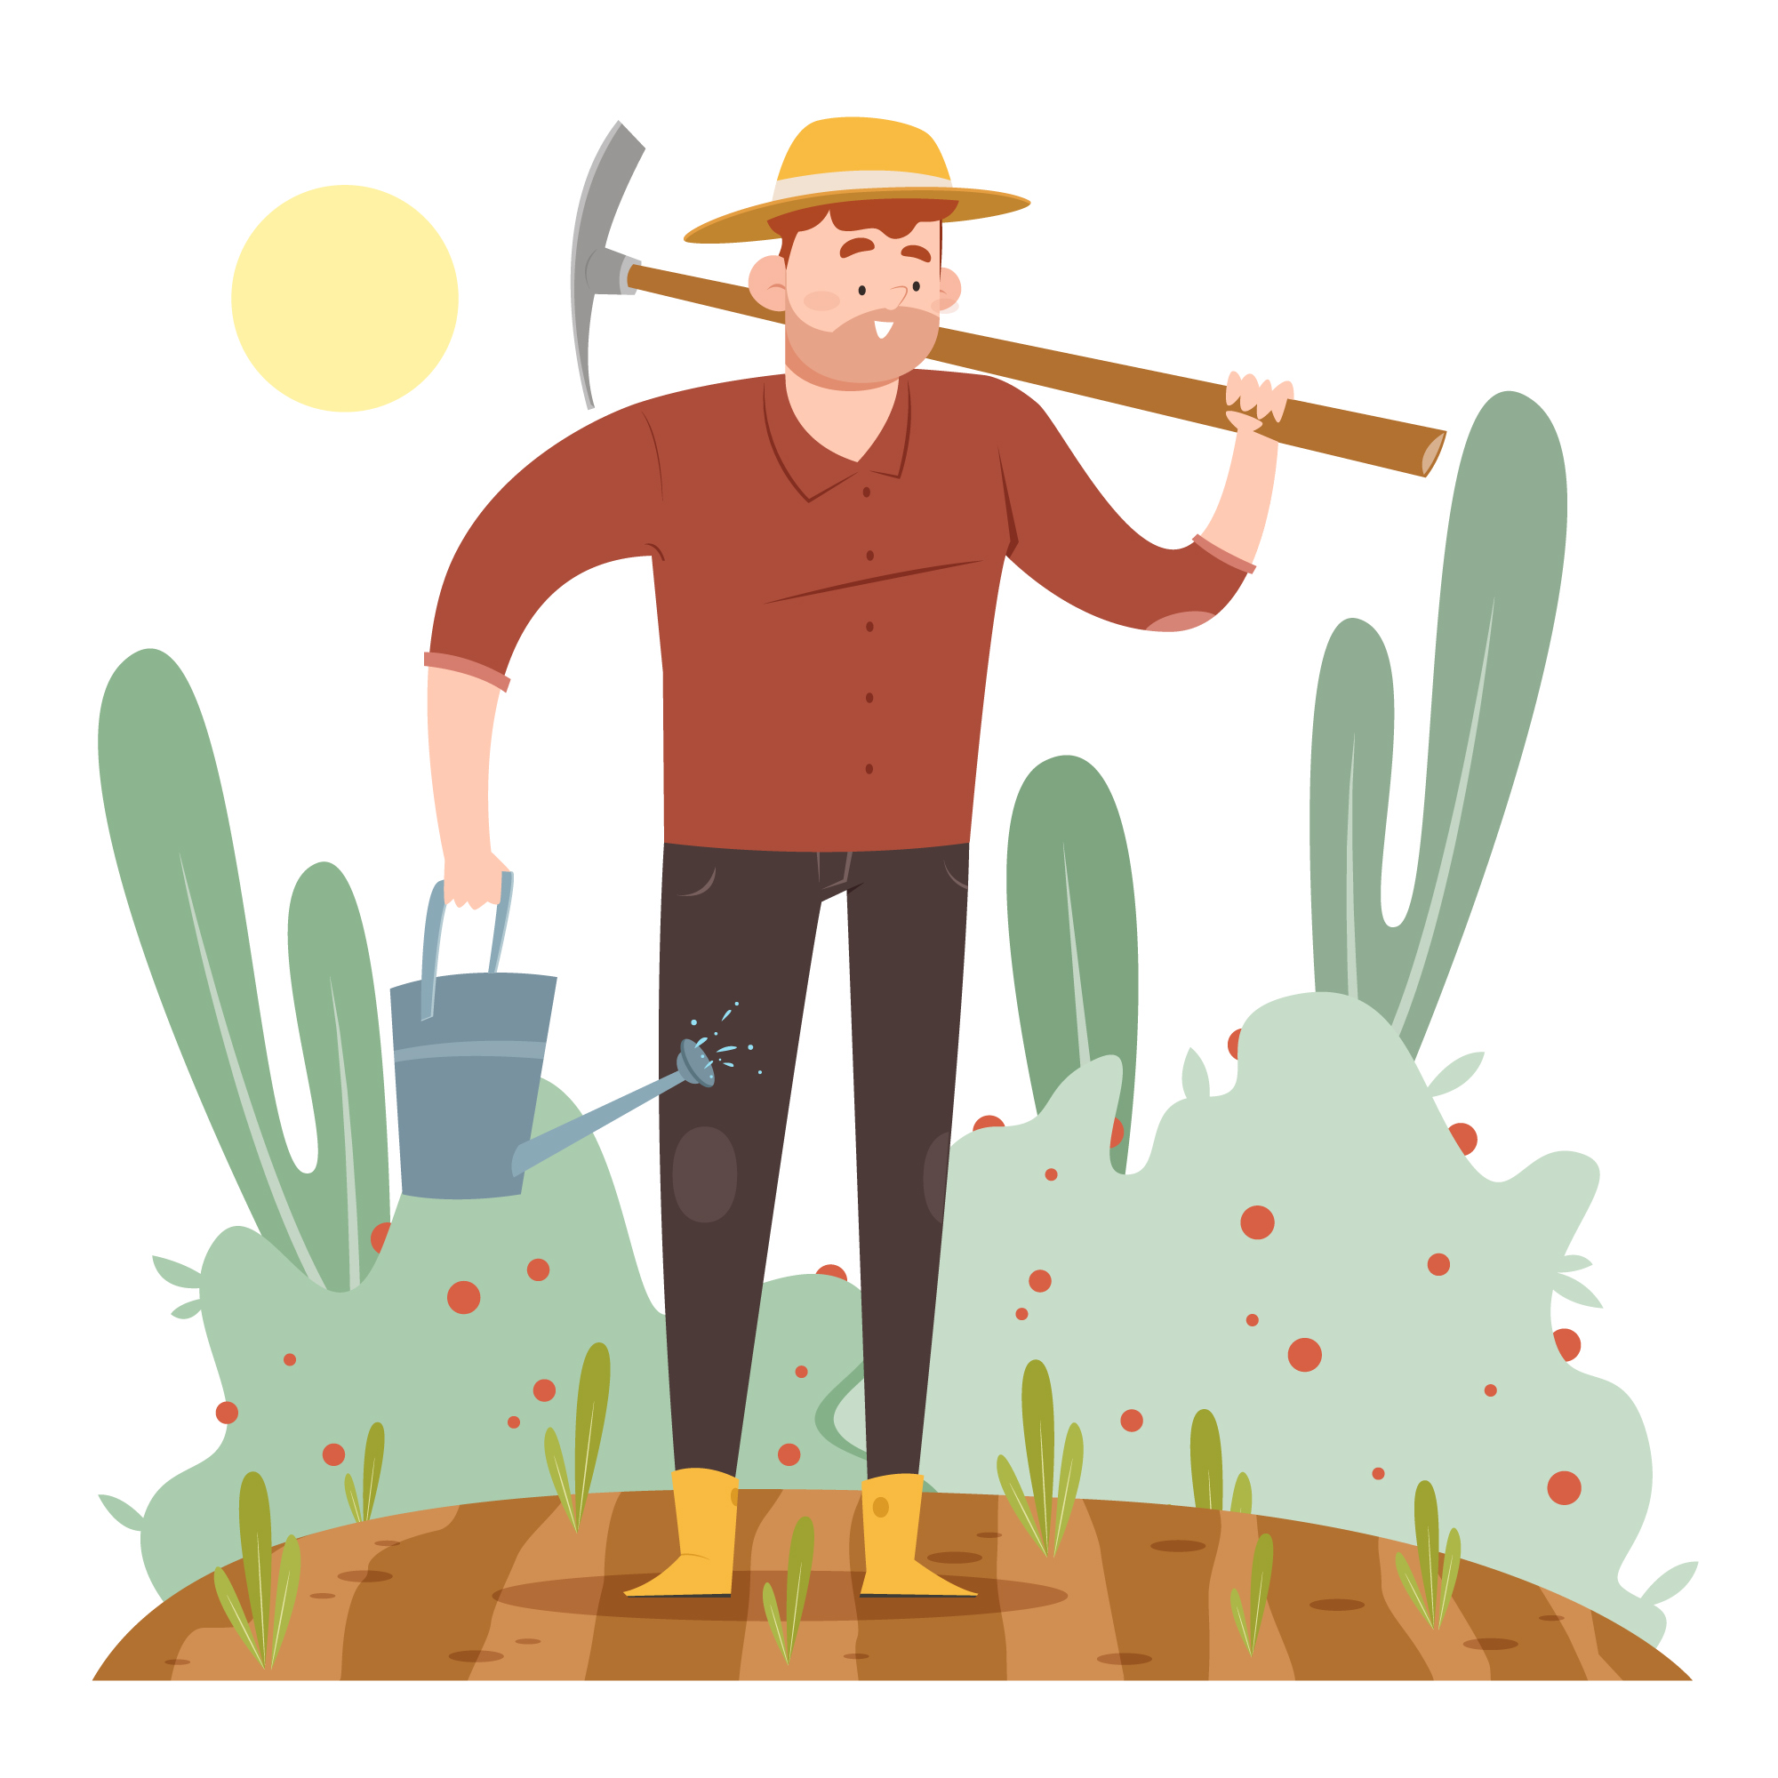
22 de junio
Día mundial
del suelo y
la tierra fértil
¡NUESTRA CULTURA: PROTEGER EL MEDIO AMBIENTE!

